Slide 1

Persona
Características
Solteira, vive com seus pais, sem filhos
Engajada em causas Sociais
Gosta de ler e fazer artesanato em suas horas vagas, se define como viciada em corrida de rua
Trabalha como balconista em uma farmácia
Tem jornada de trabalho 6 por 1
Com tantas atividades e pouco tempo disponível o único horário para correr muitas vezes é antes de sair o sol as 5 da manhã
O que preocupa muito Ana Clara e seus pais é a possibilidade de ser agredida por ser um horário com poucas pessoas na rua ela não tem para quem pedir ajuda
Maria Julia
27 anos
Balconista
Classe C

Slide 2
Proposta de Valor
O Penha SOS permite que você sinta segurança ao fazer atividades sozinha podendo pedir ajuda para alguém que confia de forma rápida e com precisão do local em caso de se sentir ameaçada

Slide 3
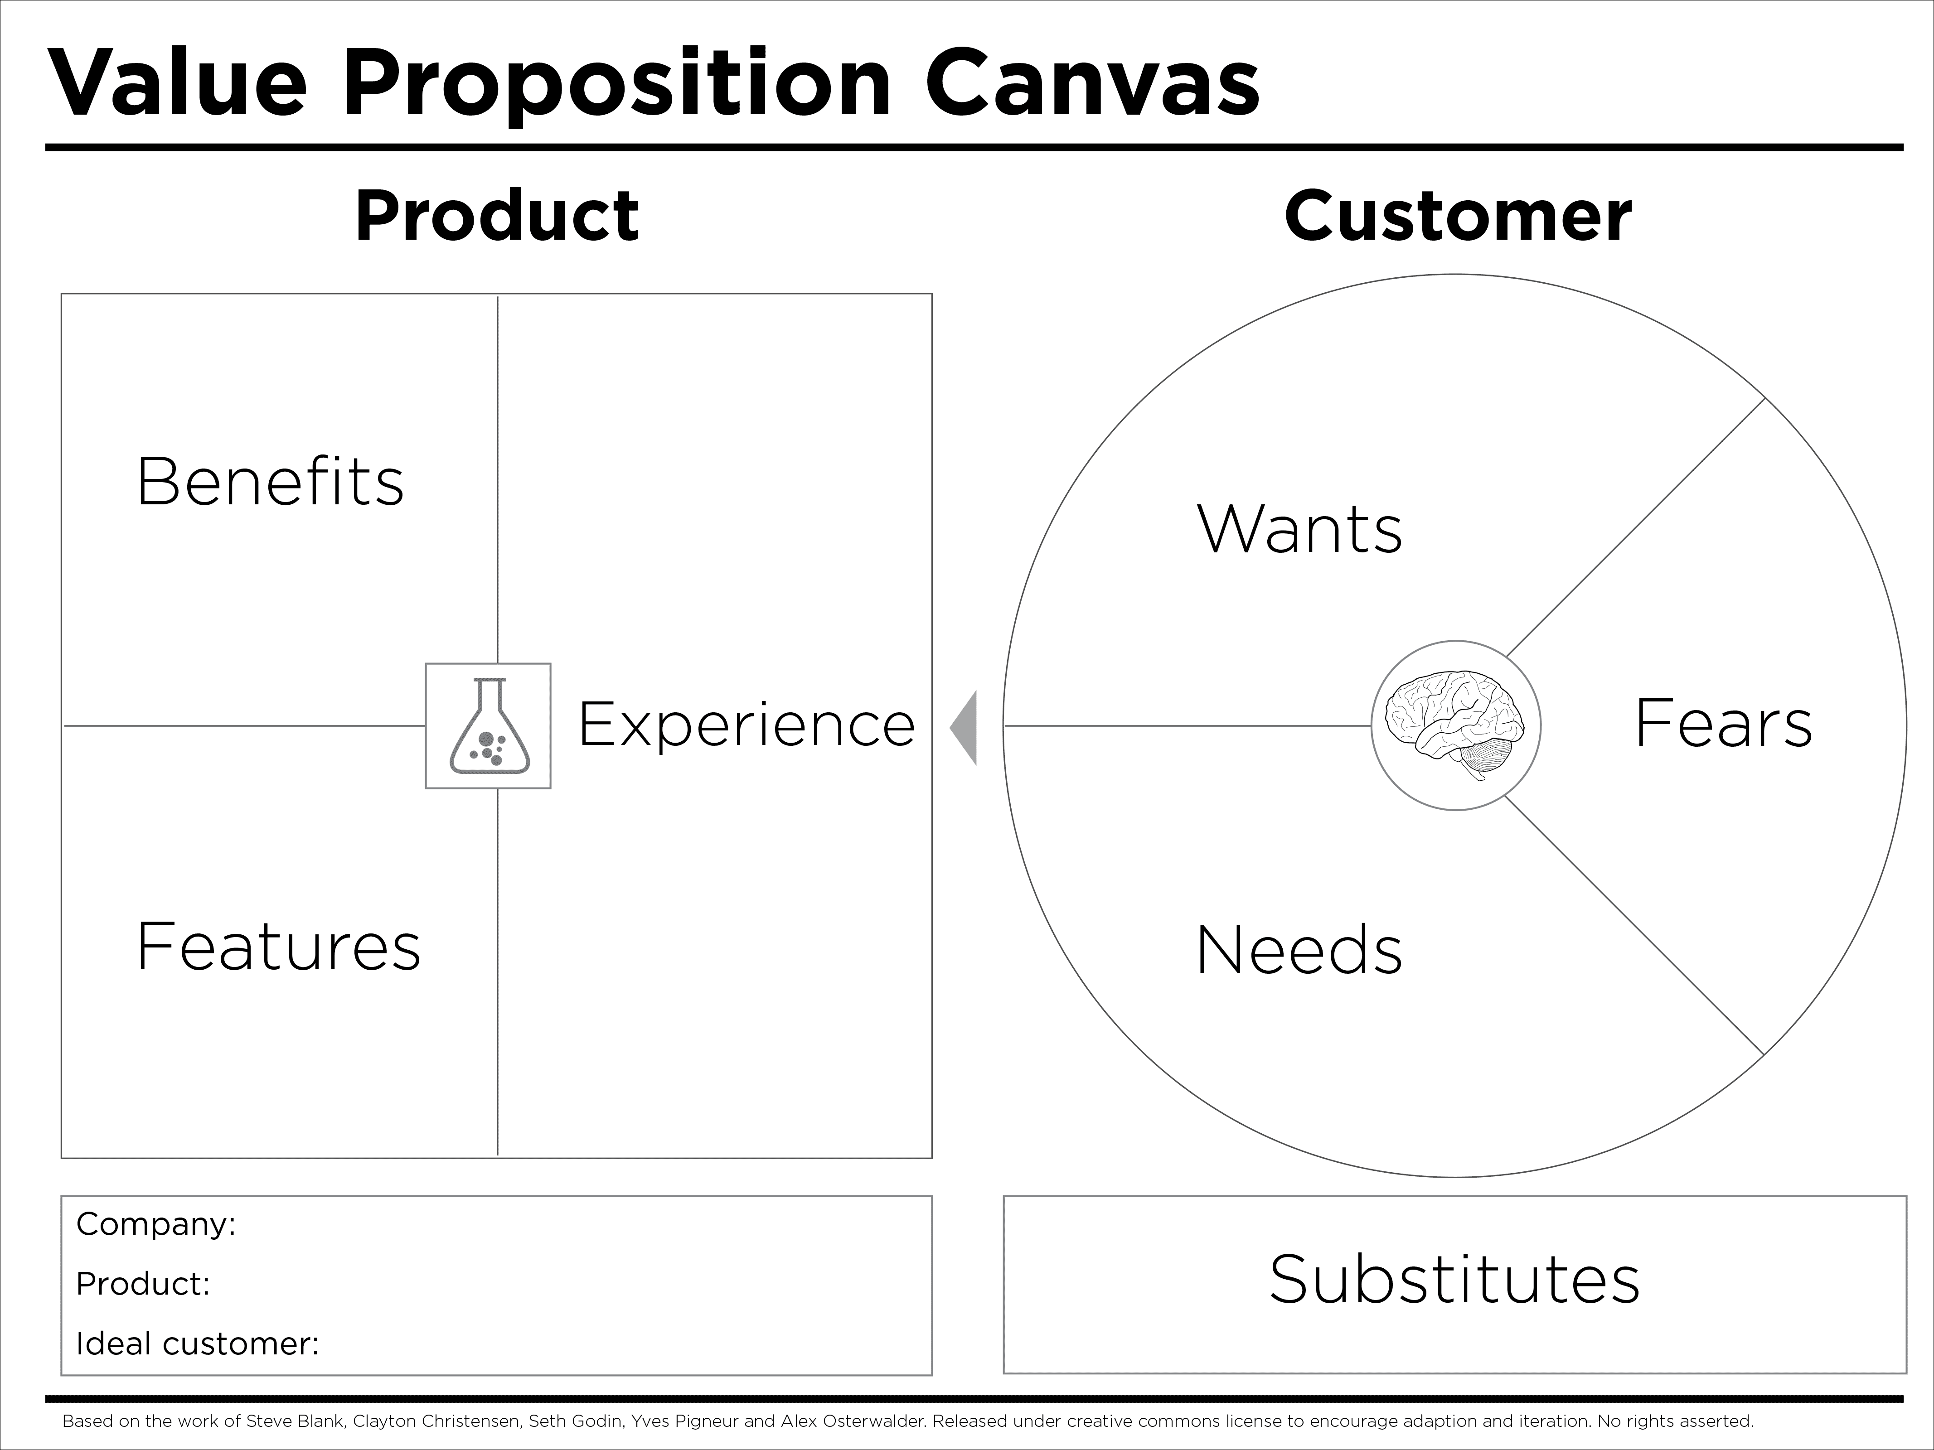
- Andar com tranquilidade na rua,poder pedir ajuda para alguém que confie
Andar nas ruas com mais segurança
- Não se sentir ameaçada pela roupa que veste ou pelo horário
Que o Dispositivo seja pequeno e não chame atenção das pessoas
A pessoa de confiança do cadastrou não ver o alerta de perigo que enviou
Sistema GPs com necessidade de estar com o celular
Segurança para andar nas ruas sem medo de ser agredida
Pi- 4
Nome: Botão do Panico U- Help
Penha SOS
Mulheres

